Slide 1
Guía de ayuda para la carga online de la Solicitud 2011 del Programa de Incentivos
Para Docentes – Investigadores
Elaborado por la Oficina de Incentivos - UBA

Slide 2
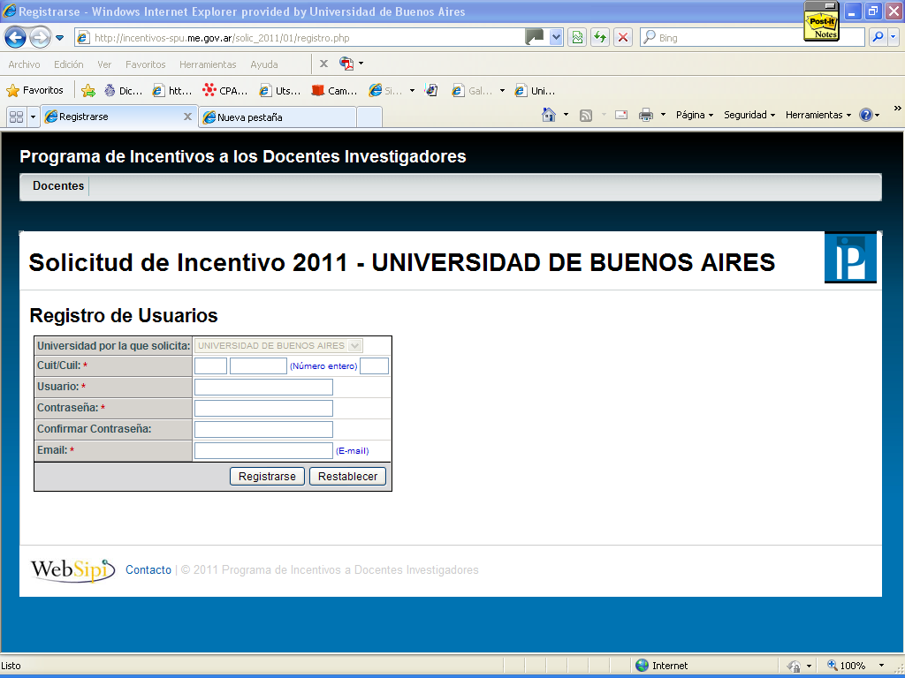
El campo no puede ser modificado
Recuerdo NO poner espacios ni 0 delante de los números
Usuario y contraseña son CREADOS POR UD.
Recomendamos guardar en un sitio seguro estos datos,
serán de utilidad durante toda la carga de la solicitud

Slide 3
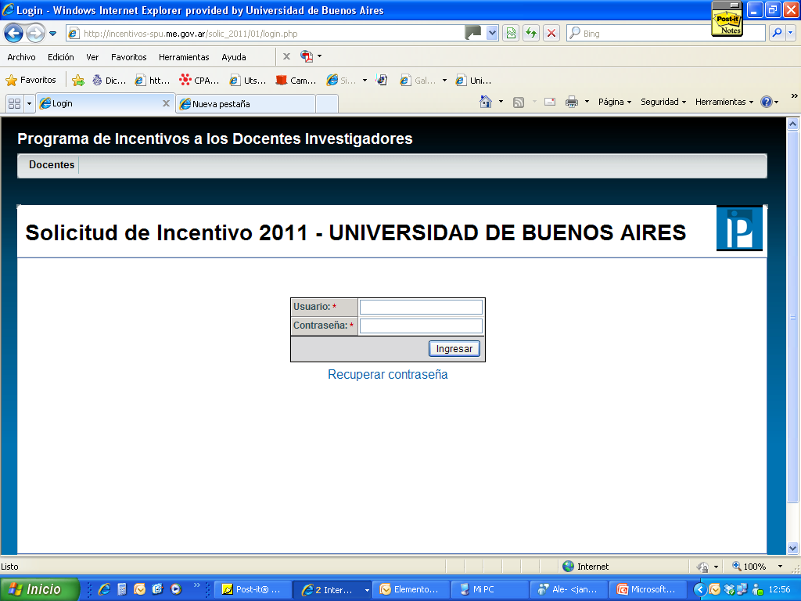
Completar con el usuario y contraseña que ud. creó

Slide 4
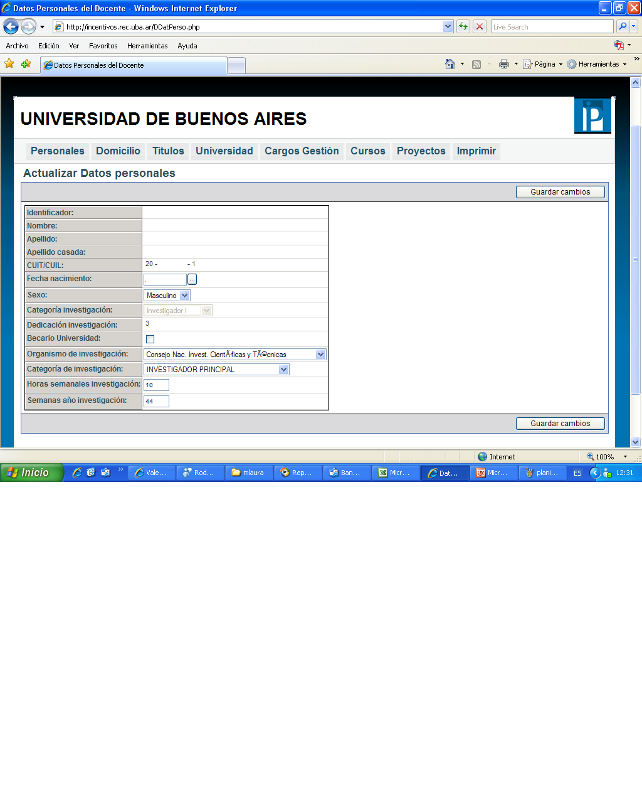
En caso de no corresponder la información de categoría, solicitamos
Haga las aclaraciones pertinentes en la solicitud impresa, SIN ADJUNTAR NOTAS
En caso de no corresponder la información de dedicación, solicitamos
Haga las aclaraciones pertinentes en la solicitud impresa, SIN ADJUNTAR NOTAS. La dedicación 1 equivale a EXCLUSIVA, la 2 a una SEMIEXCLUSIVA y la 3 a una SIMPLE
Recuerde que en caso de no figurar en la base de categorizados
Disponible en la página web, no podrá completar la carga online y deberá
Realizar la misma por el formulario impreso en formato word, que podrá solicitar
En la Secretaría de Investigación de su Unidad Académica.

Slide 5
En caso de haber sido categorizado por otra Universidad Nacional,
deberá adjuntar la certificación que acredite dicha condición
Tildar en caso de corresponder
Completar sólo en caso de poseer actualmente un cargo en la Carrera del Investigador
Debe declarar la cantidad de horas dedicadas a la investigación teniendo en cuenta los máximos establecidos por el Estatuto Universitario que para dedicación simple es de 10 horas(5 doc y 5 inv), para semiexclusiva es de 25 horas (12 doc y 13 inv y para exclusiva es de 40 horas o más (20 doc y 20 inv).

Slide 6
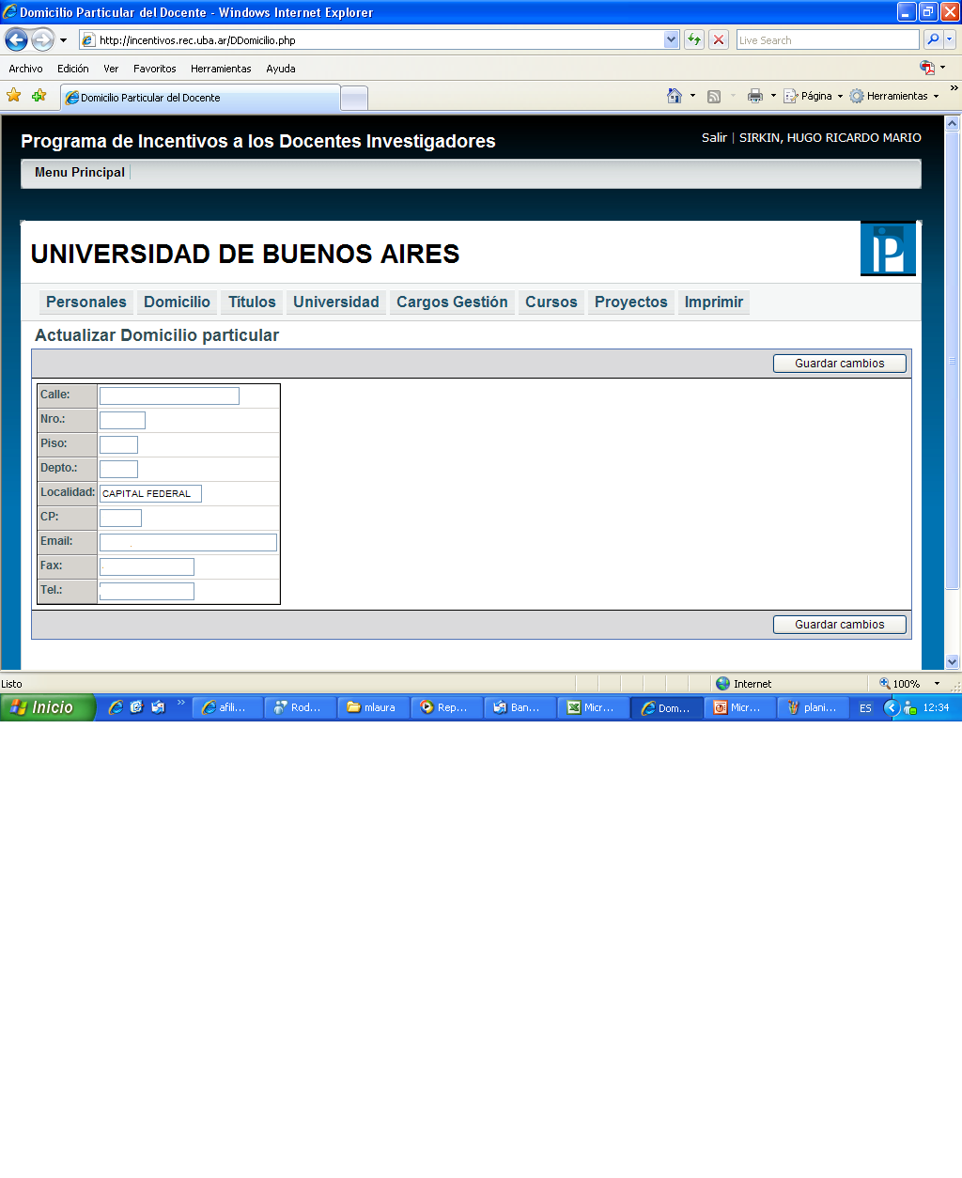
En esta pantalla deberá completar
sus datos referidos al domicilio particular

Slide 7
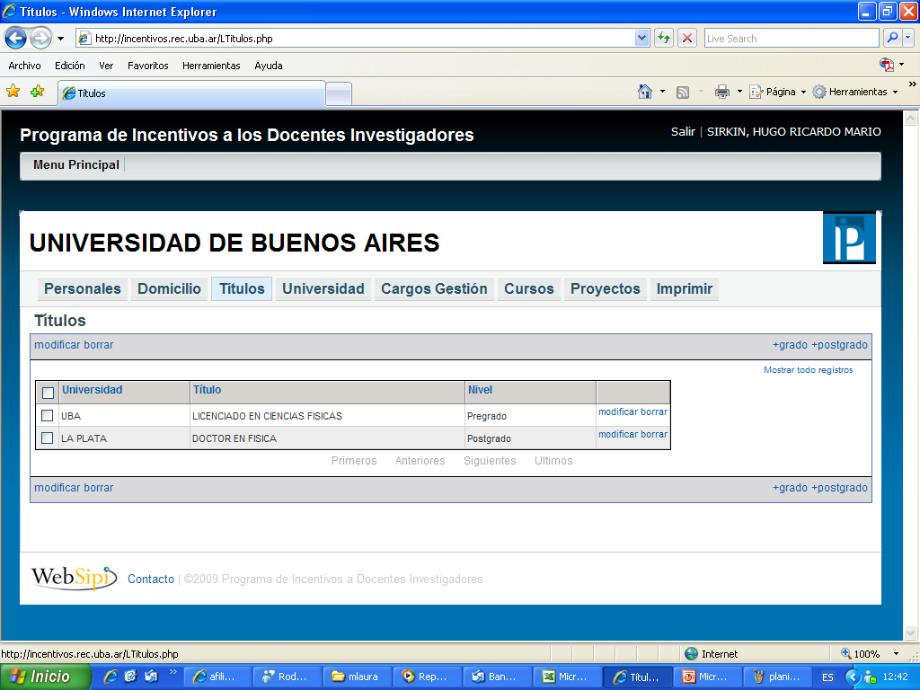
En esta pantalla se cargan los datos de títulos obtenidos

Slide 8
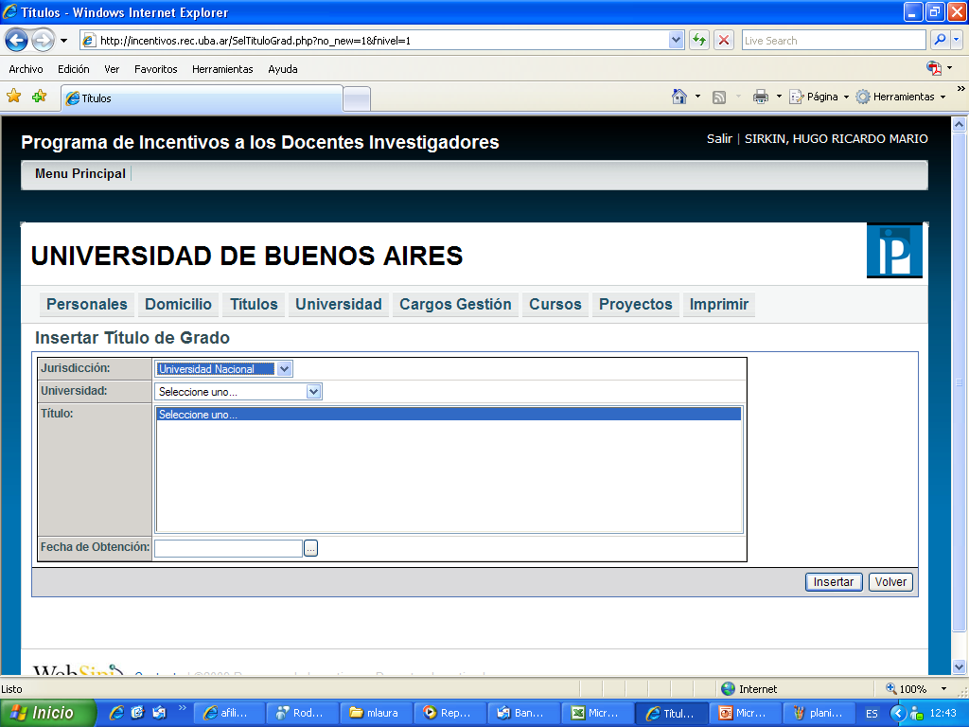
Seleccione el tipo de Universidad

Slide 9
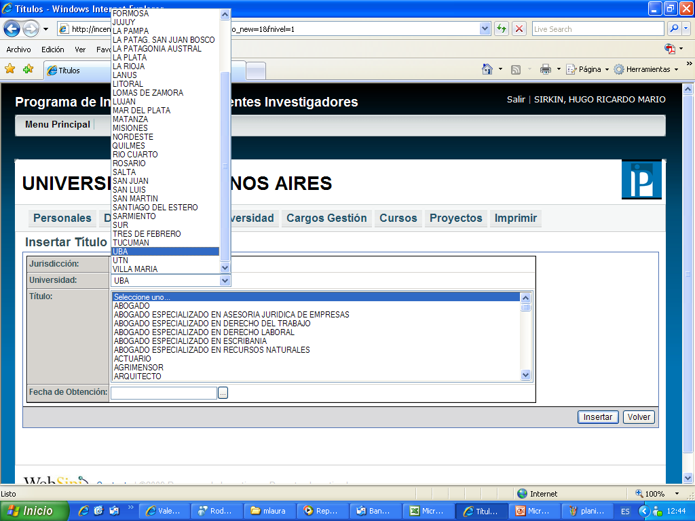
Seleccione la Universidad donde obtuvo el título

Slide 10
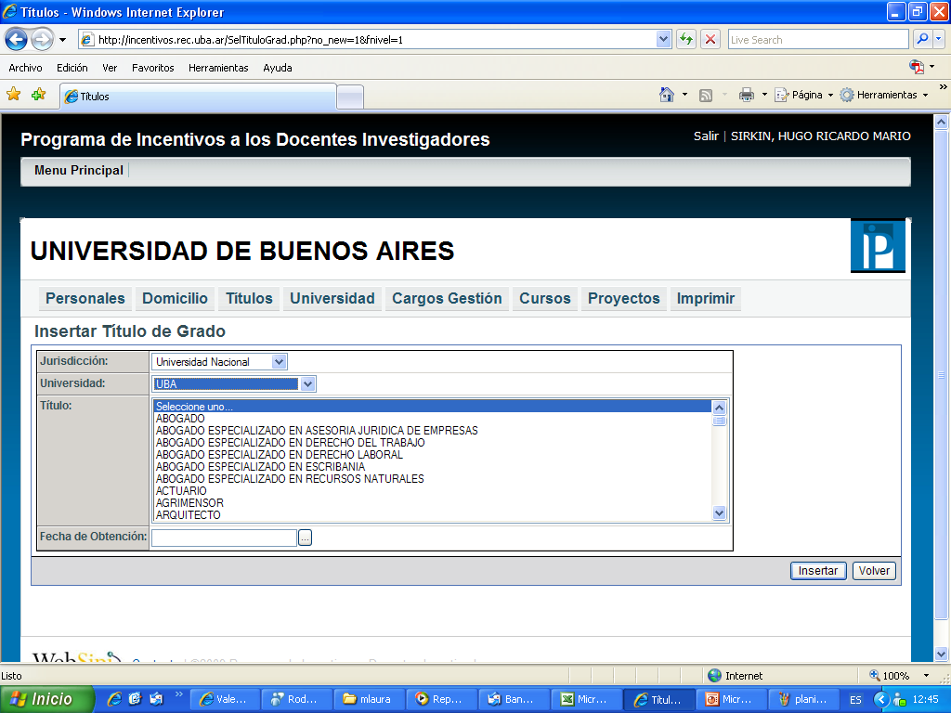
Seleccione el título obtenido

Slide 11
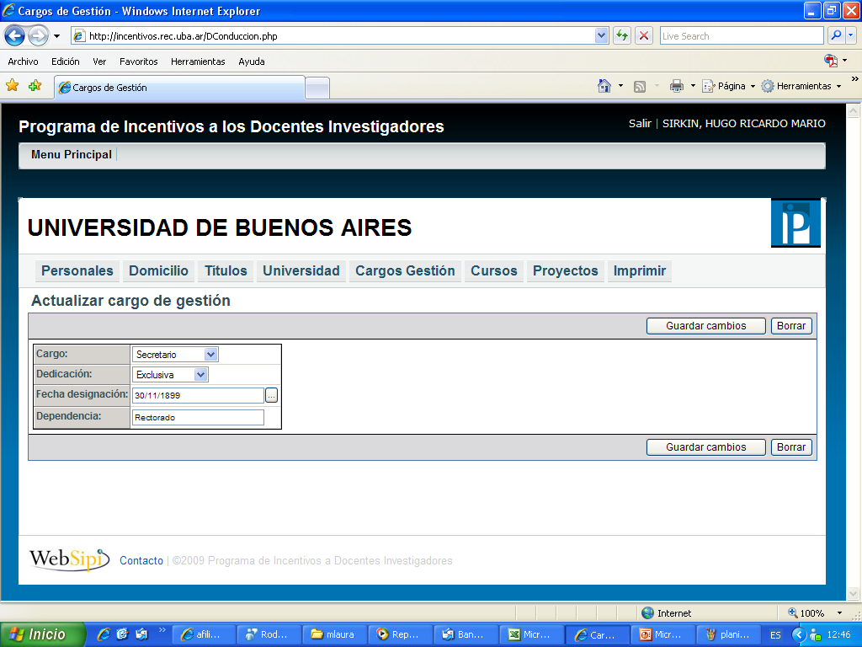
A efectos del Manual de Procedimientos, son autoridades las personas que revisten los siguientes cargos
RECTOR, VICERRECTOR, DECANO, VICEDECANO y SECRETARIO

Slide 12
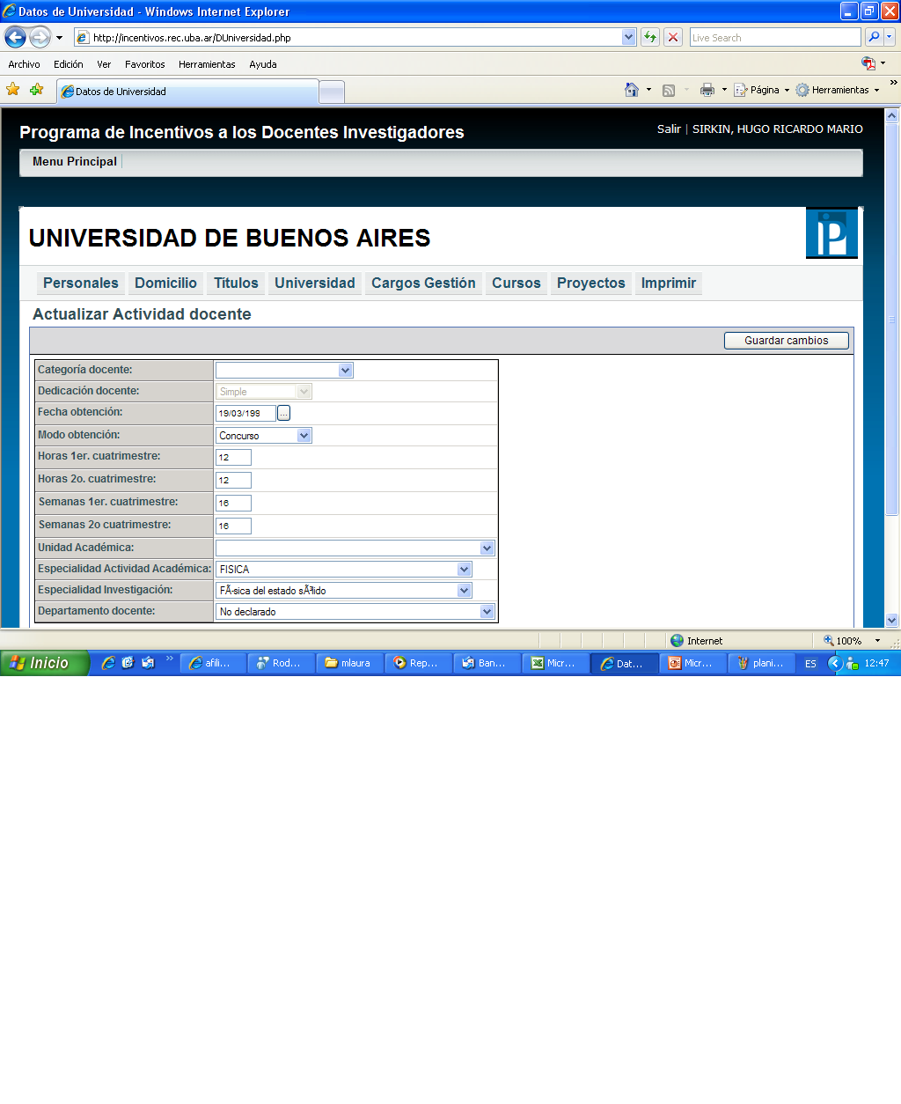
En caso de no corresponder la información de dedicación, solicitamos
Haga las aclaraciones pertinentes en la solicitud impresa, SIN ADJUNTAR NOTAS.
En caso de no hallar en la tabla el departamento docente, por favor, aclárelo en la solicitud impresa, SIN ADJUNTAR NOTA.

Slide 13
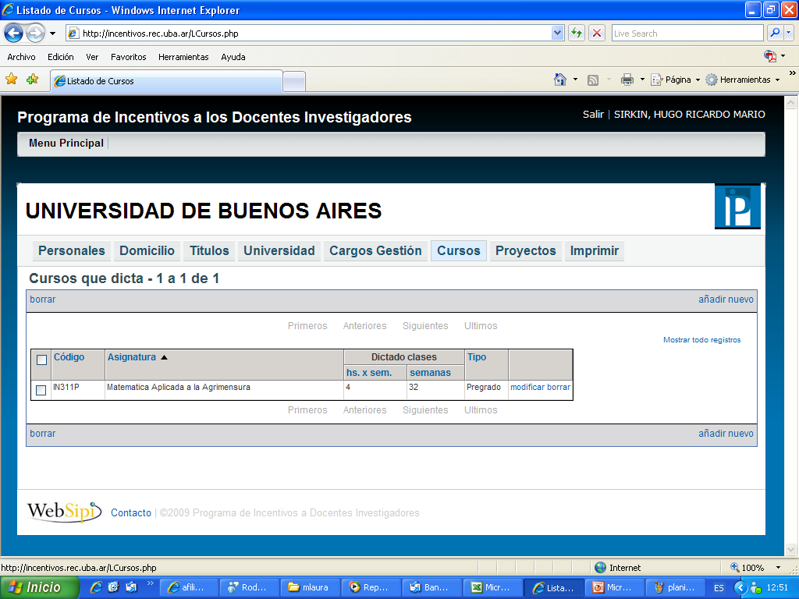
En esta pantalla ud. deberá declarar los cursos de grado y posgrado que dicta o dictó durante el 2011.
En caso de no encontrar los datos cargados en la próxima diapositiva la indicaremos el procedimiento a seguir

Slide 14
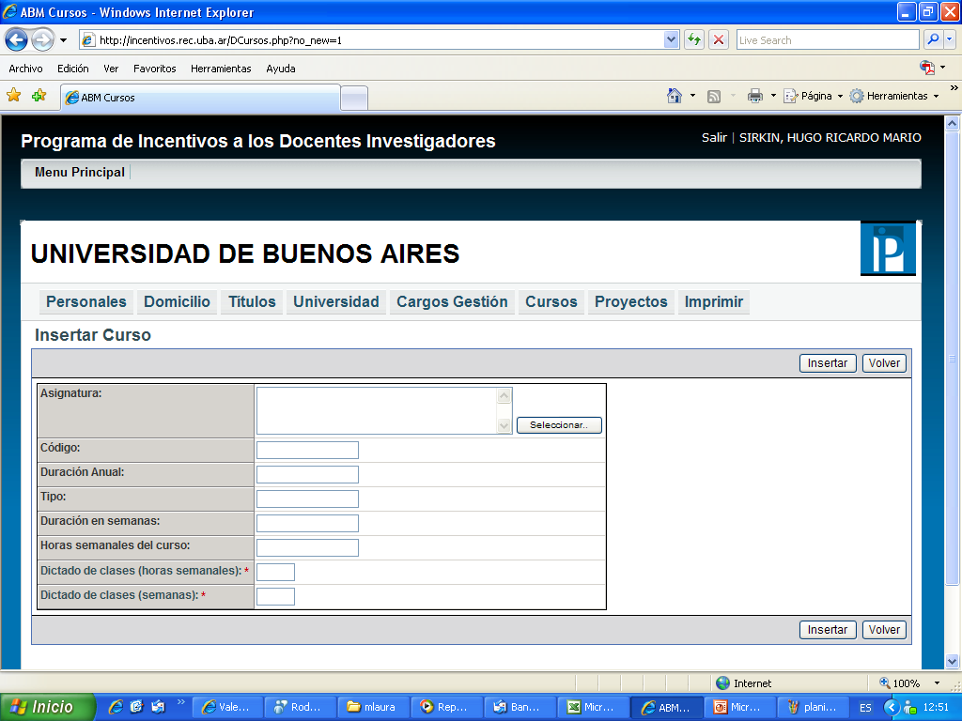
Click en la tecla seleccionar

Slide 15
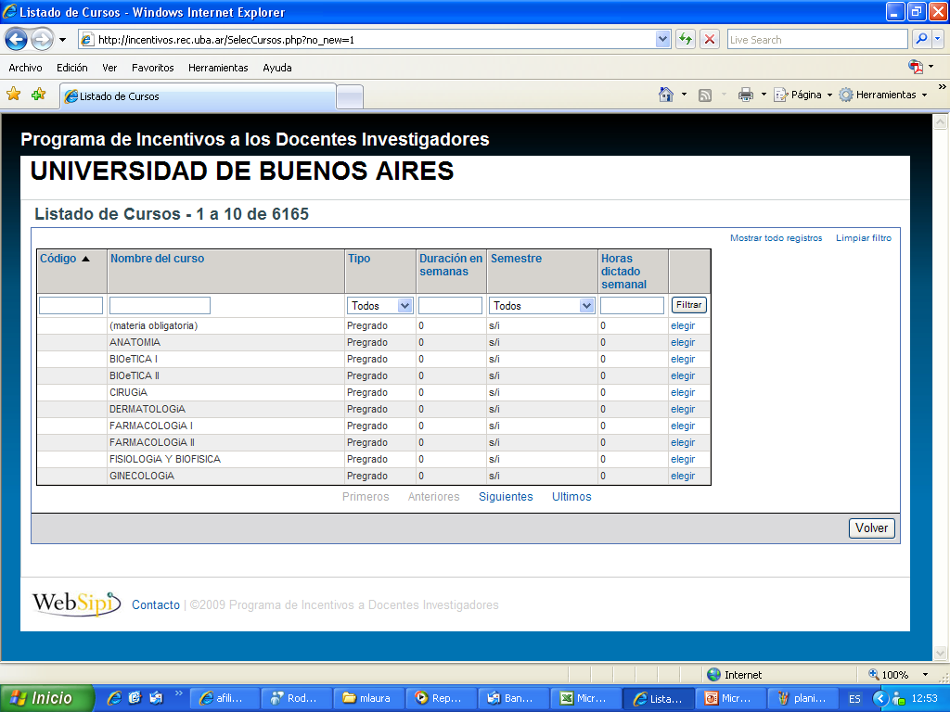
En esta pantalla digite las primeras letras
del nombre del curso y oprima filtrar

Slide 16
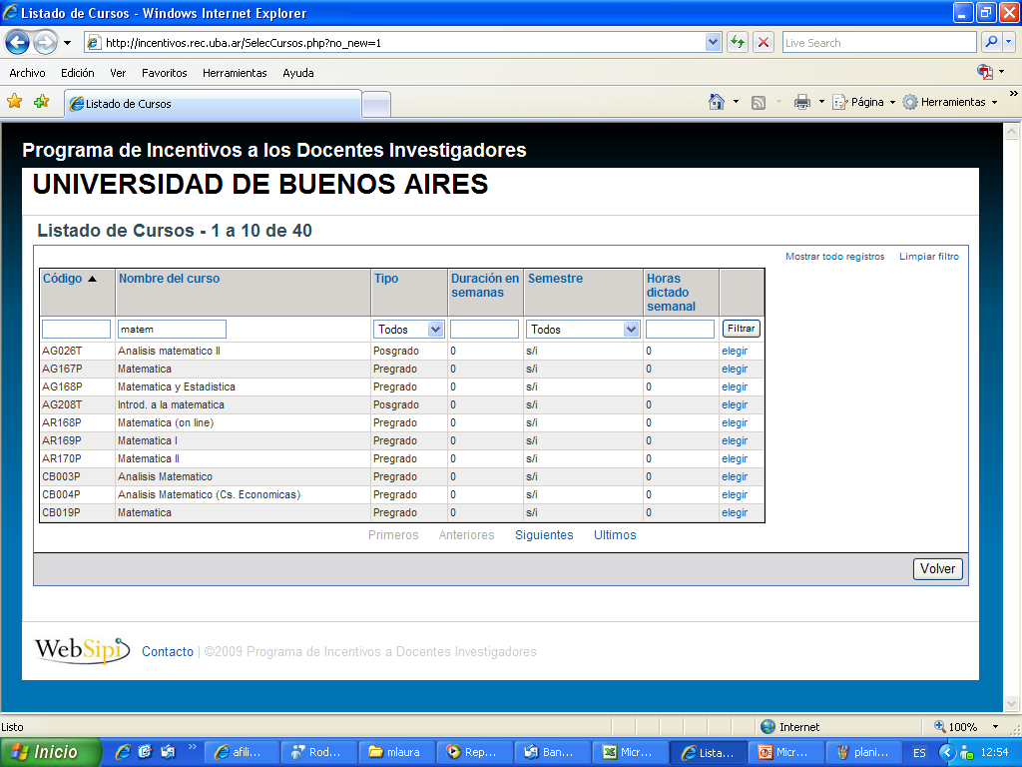
Seleccione la materia que corresponda a la dictada por ud. teniendo
en cuenta que los códigos de identificación de cada una han sido modificados
para permitir una mayor rapidez en la selección. El listado con los nuevos códigos
se encuentra disponible en la página web.
La dos primeras letras del código corresponden
a la Unidad Académica donde se dicta

Slide 17
Debe completar la cantidad de horas y semanas en que dicta las clases

Slide 18
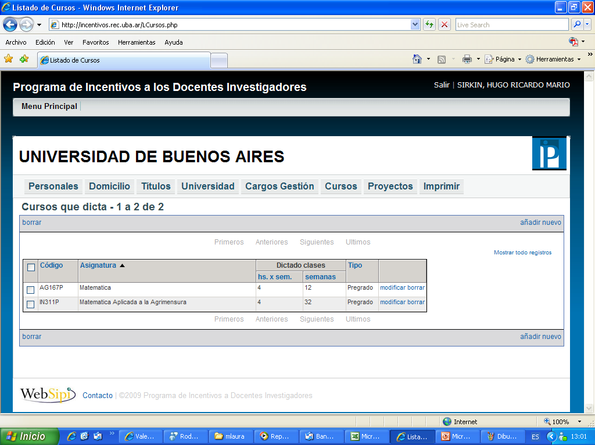
El tipo de curso PREGRADO es equivalente a GRADO
Recuerde que para poder percibir incentivos
deberá dictar clases por un mínimo de 120 horas en total

Slide 19
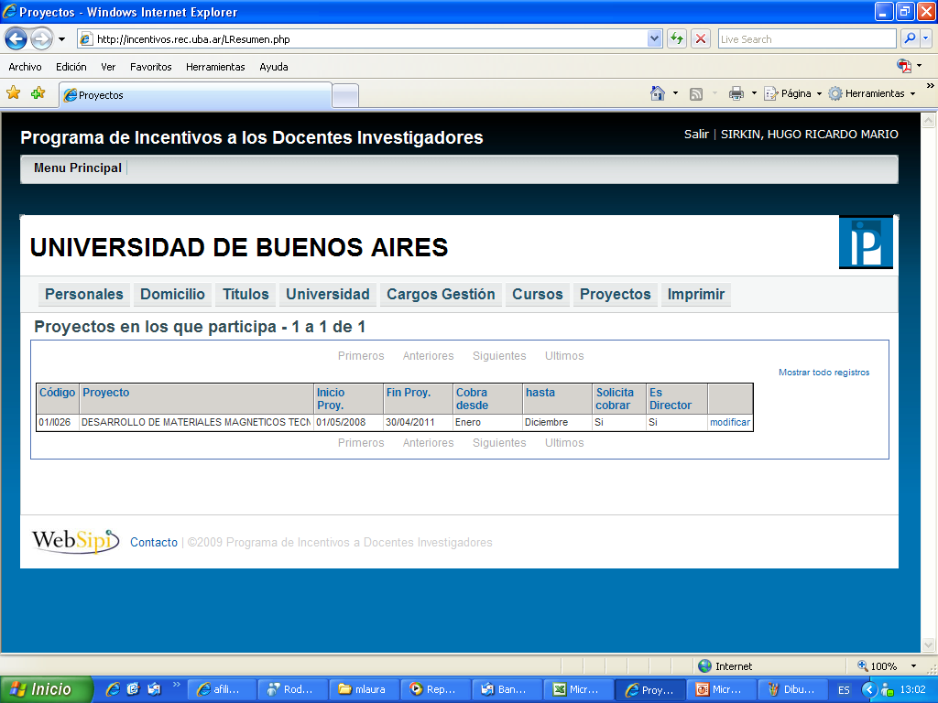
Para poder seleccionar el proyecto por el cual
pretende cobrar deberá seleccionar el link modificar

Slide 20
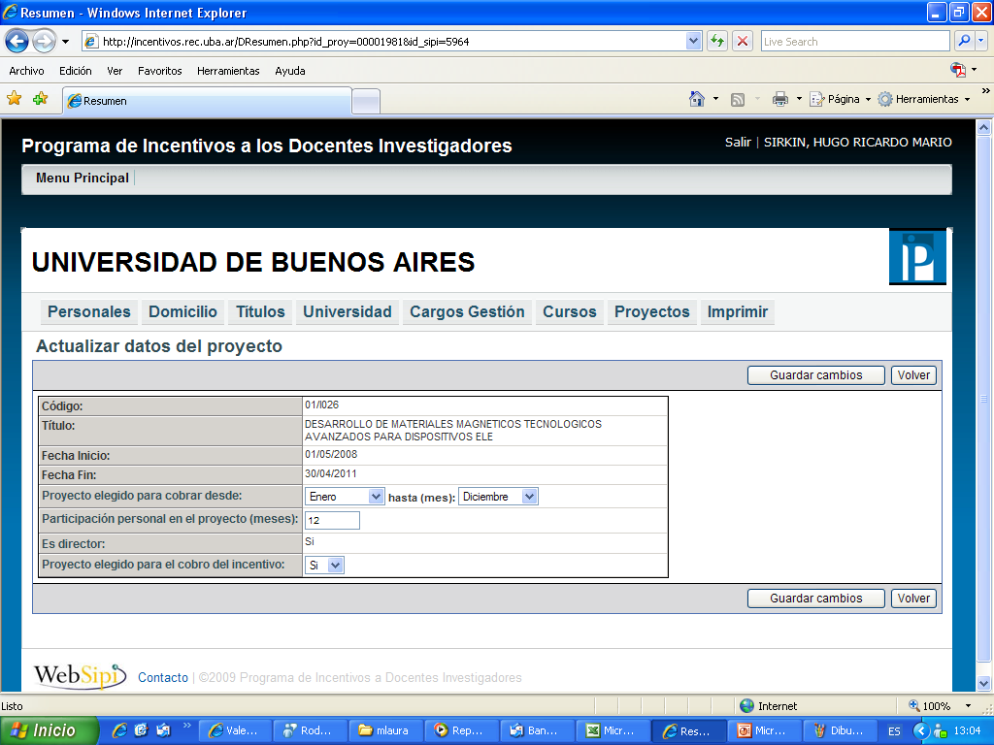
Los proyectos corresponden a la Programación
UBACYT 2008-2010 2010-2012 y 2011-2014
Los proyectos habilitados para percibir incentivos
son aquellos cuyos directores son categoría I, II o III

Slide 21
En caso de presentar un proyecto de otra Universidad Nacional, recuerde que debe verificar
que exista un convenio marco previo entre ambas universidades para que este proyecto
sea válido, debiendo anexar la documentación que prueba la acreditación del mismo y los datos básicos (título, director, DNI y categoría, código de proyecto, fecha de inicio y finalización del proyecto)
Recuerde que también son acreditados por los proyectos ANPCYT y CONICET. En estos casos deberá anexar la certificación que acredite el proyecto, así como los datos básicos (título, director, DNI y categoría, código de proyecto,Fecha de inicio y finalización del proyecto)

Slide 22
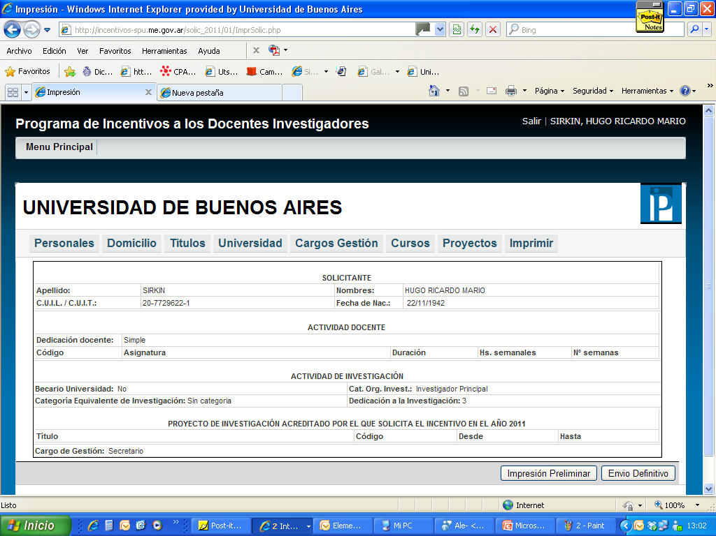
Recuerde que la impresión preliminar NO ES VALIDA para presentar
y que la impresión definitiva BLOQUEA el acceso a la ficha.
Por lo tanto, recomendamos chequear detenidamente
los datos antes de dar la orden de hacer impresión definitiva
Una vez concluida la carga, podrá ver la VISTA PRELIMINAR y
realizar una impresión para hacer los controles y evitar los errores

Slide 23
En esta oportunidad se incorpora la opción ENVIO DEFINITIVO, Ud.
deberá pulsar sobre la etiqueta y a continuación recibirá en la casilla de
correo declarada oportunamente un archivo .pdf el que deberá imprimir
para hacer su presentación ante la Unidad Académica

Slide 24
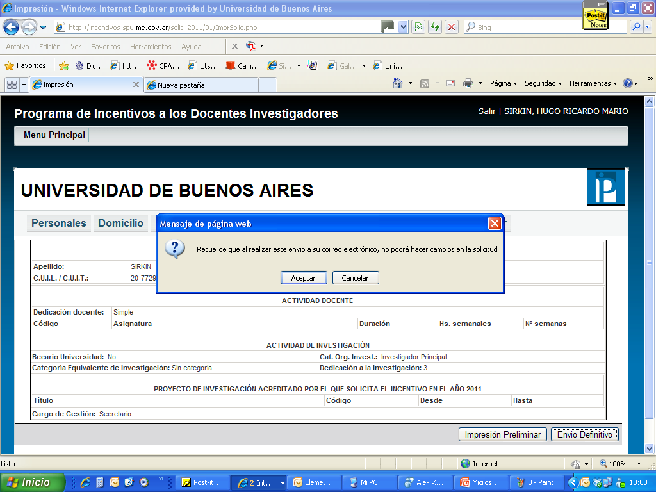
Preste atención al mensaje que aparezcan en su pantalla

Slide 25
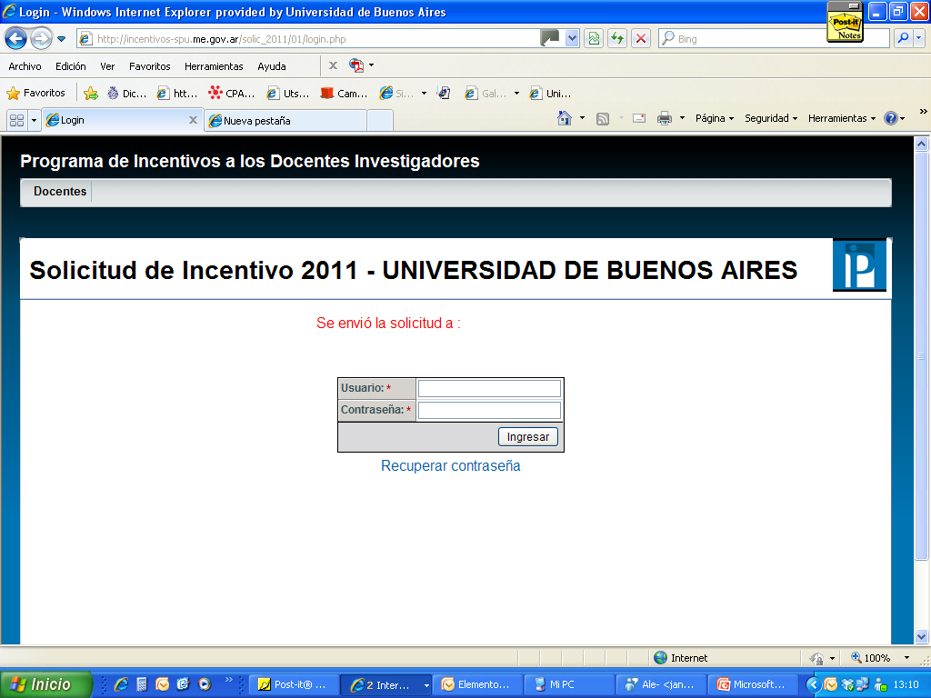
Aquí aparecerá la dirección que ud. declaró en sus datos personales y que será
la que se tomará como vía de comunicación

Slide 26
¿Cómo hacer para cambiar la dirección de correo?
Muchas veces sucede que cargamos una dirección incorrecta
o no recordamos cual fue la dirección seleccionada
Para hacer modificaciones es muy sencillo, haga click en este link y siga los pasos

Slide 27
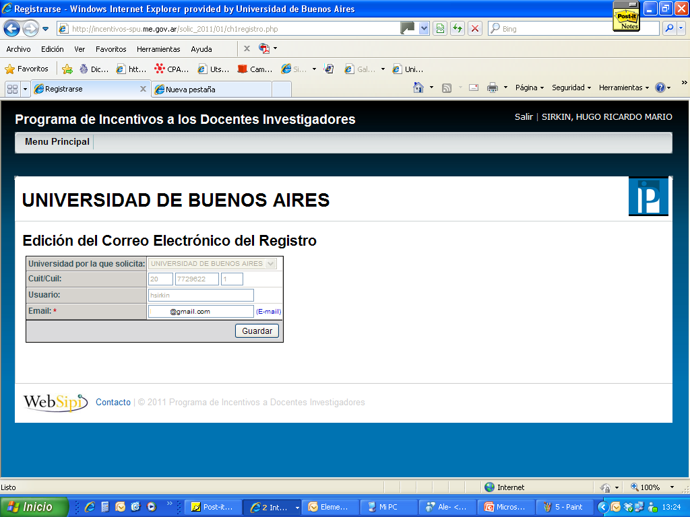
Cambie la dirección de correo, por favor, anótela como también su usuario y contraseña
el sistema no recuerda estos datos y nosotros no podremos ayudarlo

Slide 28
Aparecerá esta pantalla informando el cambio de registro, vuelva a ingresar en el
sistema

Slide 29
En esta pantalla ud. recibirá la confirmación de la modificación y
deberá volver a enviar la solicitud a su correo, haciendo click en este enlace

Slide 30
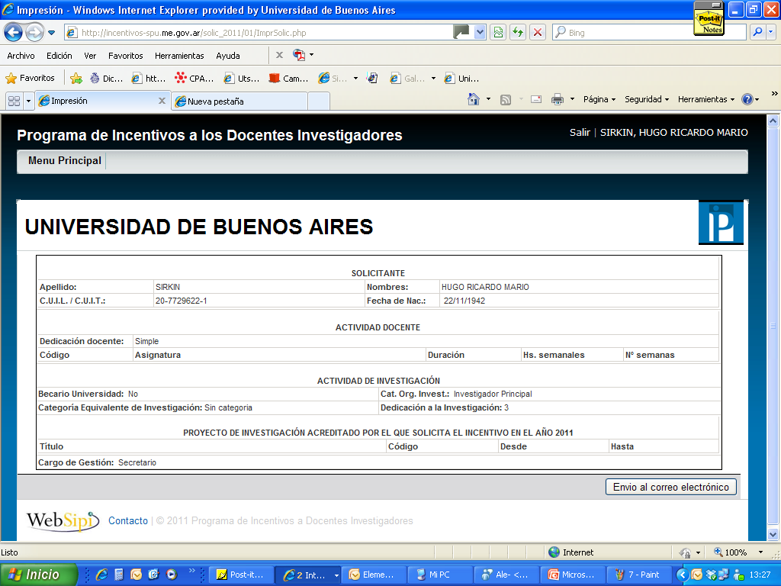
Vuelva a enviar la solicitud al correo

Slide 31
Finalmente aparecerá la confirmación del envío a su correo y ud. habrá concluido con el llenado de la solicitud. El siguiente paso será imprimir el pdf que llegará a su correo y presentarlo en su Unidad Académica

Slide 32
Ante cualquier consulta, diríjase a la Secretaría de Investigación de su Unidad Académica
Gracias.

